Slide 1
Local Dimming Alignment Validator
顯示器局部背光控制驗證工具
v1.7.0 | 1245eric / local-dimming-validator
2026-04-29

Slide 2
什麼是 Local Dimming？
顯示器背光技術背景
💡
LED 背光顯示器將螢幕分成數十個獨立區域（Zone），各自控制亮度
🎯
高對比場景下，暗部 Zone 關燈、亮部 Zone 全亮，以提升對比度與省電
🔧
Local Dimming 控制器需判斷每個 Zone 的亮度需求，驅動對應 LED
✅
驗證：確認韌體邏輯與理論模擬結果一致，避免「漏亮」或「多亮」

Slide 3
問題定義
為什麼需要這個工具？
漏亮 (Missing Light)
多亮 (Extra Light)
Block 誤差
模擬應亮，硬體未亮 → 畫面偏暗
模擬應滅，硬體多亮 → 對比度下降
40×80 Grid 中每格亮度值不一致
本工具自動比對所有測試組，輸出視覺化差異圖與統計報告

Slide 4
專案架構
目錄結構與主要元件
程式元件
資料目錄
• local_dimming_align.py 主程式
• input/ 灰階輸入影像 (1280×640)
• visualize_diff.py 獨立視覺化腳本
• dump/ 硬體 Dump txt 檔
• zone.txt 30 個 LED Zone 座標定義
• LED/ LED 亮滅 log 檔
• build.bat + .spec PyInstaller 打包
• compare/ 比對結果影像
• local_dimming_validator.exe 發佈執行檔
• sim_output/ 模擬輸出影像
• logs/ 執行日誌（UTC+8 時戳）

Slide 5
核心流程
三個主要處理步驟
1
2
3
Max-Pooling
Block 比對
Zone 比對
1280×640 影像 → 40×80 Grid 每格 16×16 像素取最大值 模擬 LED 亮度分布
→
逐格比較 Dump 與模擬結果 統計差異格數 (block_diffs) 輸出 diff 視覺化圖
→
依 zone.txt 座標聚合亮度 判定漏亮 / 多亮 輸出 Zone 層級報告
輸入影像 → 模擬 → 與硬體 Dump 比對 → 彙總統計報告

Slide 6
關鍵程式碼 ①
Max-Pooling 核心 & 差異視覺化向量化
process_local_dimming() — NumPy reshape + max
visualize_diff() — Boolean mask 向量化
def process_local_dimming(img):
# 切出符合 Grid 尺寸的區域，重塑為四維張量
tiles = img[
:GRID_H * BLOCK_H, # 640 px
:GRID_W * BLOCK_W # 1280 px
].reshape(
GRID_H, BLOCK_H, # 40, 16
GRID_W, BLOCK_W # 80, 16
)
# 沿 Block 維度取最大值 → 40×80 Grid
return tiles.max(axis=(1, 3)).astype(np.int32)
def visualize_diff(dump_arr, sim_arr, ...):
vis_img = np.zeros((GRID_H, GRID_W, 3), np.uint8)
# Boolean mask 向量化，取代逐格迴圈
both_on = (dump_arr > 0) & (sim_arr > 0)
missing = (dump_arr == 0) & (sim_arr > 0) # 漏亮
extra = (dump_arr > 0) & (sim_arr == 0) # 多亮
vis_img[both_on] = (255, 255, 255) # 白：正常點亮
vis_img[missing] = ( 0, 0, 255) # 紅：漏亮
vis_img[extra ] = (255, 0, 0) # 藍：多亮
diff_count = int(np.sum(missing) + np.sum(extra))
雙層迴圈 → reshape+max / Boolean mask：速度大幅提升，程式碼更簡潔

Slide 7
關鍵程式碼 ②
Dump 格式自動偵測 & Zone 層級漏亮判斷
parse_dump() — 新舊格式自動偵測
evaluate_zones() — Zone 漏亮 / 多亮判斷
def parse_dump(file_path, logger):
dump_data = np.zeros(GRID_H * GRID_W, np.int32)
with open(file_path, 'r') as f:
for line in f:
# 新格式：[idx] value（Tab / 空白分隔）
match = re.search(
r'\[(\d+)\]\s+(\d+)', line)
# 舊格式：[idx]value0x...（無分隔符）
if not match:
match = re.search(
r'\[(\d+)\](\d+)0x', line)
if match:
idx = int(match.group(1))
val = int(match.group(2))
dump_data[idx] = val
return dump_data.reshape((GRID_H, GRID_W))
for case_id in sorted(zones.keys()):
j_s, j_e, i_s, i_e = zones[case_id]
# 模擬預期：sim 在 zone 範圍有任一亮 block
sim_zone = sim_data[j_s:j_e, i_s:i_e]
expected_on = bool(np.any(sim_zone > 0))
# 硬體實際：dump 在 zone 範圍有任一非零 block
dump_zone = dump_data[j_s:j_e, i_s:i_e]
actual_on = bool(np.any(dump_zone > 0))
if expected_on and not actual_on:
error_type = '漏亮' # ERROR
elif not expected_on and actual_on:
error_type = '多亮' # ERROR
else:
error_type = None # OK
兩種 Dump 格式無需手動切換；Zone 判斷以 np.any() 一行完成

Slide 8
輸入格式
影像、Dump 檔、Zone 定義
影像規格
Dump 格式（兩種）
Zone 定義 (zone.txt)
路徑：input/input_{N}.png 尺寸：1280 × 640 px → 不符尺寸自動跳過
新格式（Tab 分隔）： [0] 0 0x2000'8f1c UCHAR 舊格式（無分隔符）： [168]1750x2000'8fc4UCHAR 共 3200 筆（40×80 Grid）
case 0: j_start=4; j_end=10; i_start=0; i_end=14; j = row (垂直, 0–39) i = col (水平, 0–79) 共 30 個 Zone
工具同時支援新舊兩種 Dump 格式，自動偵測，不需手動切換

Slide 9
程式碼改善
Code Review 重構摘要 (v1.5.0)
修正項目
效能優化
• 新增舊格式 Dump 備用 regex
• process_local_dimming：雙層迴圈 → NumPy reshape+max
• 新增影像尺寸驗證，不符早返回
• visualize_diff：條件迴圈 → Boolean mask 向量化
• 彙整報告只列有異常的測試組
• sim_out_img 填色 → repeat × 255 向量化

Slide 10
視覺化輸出
compare/diff_N.png 判讀方式
白色
兩者皆亮 (Both ON)
正常點亮，模擬與硬體一致
紅色
漏亮 (sim ON, dump OFF)
韌體未點亮但應該要亮
藍色
多亮 (sim OFF, dump ON)
韌體多點亮，不應該亮
黑色
兩者皆滅 (Both OFF)
正常熄滅，背景
輸出尺寸：1280×640（與輸入影像相同），含圖例文字說明

Slide 11

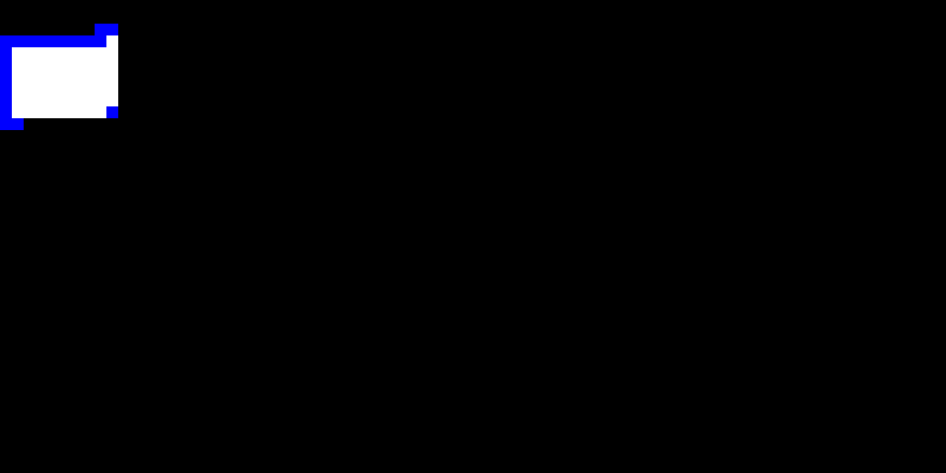
實際輸出截圖
Case 0 — 輸入影像 → 模擬結果 → 差異比對圖
→
→
① 輸入影像 (input/input_0.png)
② 模擬輸出 (sim_output/sim_0.png)
③ 差異比對 (compare/diff_0.png)
灰階影像 → Max-Pooling 模擬 → 與硬體 Dump 逐 Block 比對，白=正確，紅=漏亮，藍=多亮

Slide 12
輸出報告
彙總統計範例
========== 彙總統計 ========== 成功處理 case 數: 28 / 30 總 Block 誤差: 1579 總 Zone 錯誤: 115 --- Zone 錯誤分佈 --- zone 漏亮 多亮 Total ---------------------------------- 0 0 28 28 1 0 28 28 2 1 2 3 --- Top-5 Block 誤差最高 Case --- Case 5 : 87 block diffs Case 12 : 74 block diffs Case 3 : 68 block diffs

Slide 13
打包與部署
Windows 執行檔 — 無需安裝 Python
建置方式
部署只需三樣東西
pip install pyinstaller build.bat → 輸出：local_dimming_validator.exe → 位置：專案根目錄（~55 MB） → 模式：onefile（單一執行檔） → 每次執行解壓至 temp，完成後清除
local_dimming_validator.exe zone.txt input/、dump/、LED/ 執行方式： local_dimming_validator.exe [data_dir] [-c COUNT]
GitHub Releases v1.7.0 — 可直接下載 .exe，無需建置環境

Slide 14
總結
✅ 自動化比對：批次驗證 N 組測試資料，輸出完整統計報告
✅ 雙層驗證：Block 層級差異 + Zone 層級漏亮 / 多亮
✅ 相容性：支援新舊兩種 Dump 格式，影像尺寸自動驗證
✅ 效能：NumPy 向量化，告別雙層迴圈
✅ 易部署：單一 .exe，免安裝 Python，GitHub Releases 提供下載

